Slide 1


颅内动脉瘤
神经外科小讲课
汇报人：
日期：2025年11月27日

Slide 2
教学目标
掌握：未破裂与破裂颅内动脉瘤的临床表现；能够基于指南，对疑似动脉瘤性蛛网膜下腔出血的患者，规划规范的诊断流程
熟悉：Hunt-Hess分级，介入栓塞与显微外科夹闭两种治疗策略，动脉瘤性蛛网膜下腔出血主要并发症（如再出血、脑血管痉挛）的防治原则
了解：有关前沿研究

Slide 3
目录
CONTENTS
01
概述
02
临床表现
03
诊断与分级
04
治疗
05
术后管理
06
讨论与拓展

Slide 4
01
概述

Slide 5
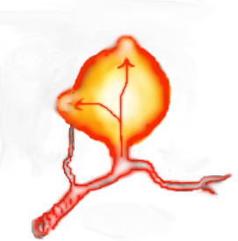
定义、流行病学
定义：颅内动脉瘤（ intracranial aneurysm，IA）是颅内动脉由于先天发育异常或后天损伤等因素导致局部的血管壁损害，在血流动力学负荷和其他因素作用下，逐渐扩张形成的异常膨出。
流行病学：
人群中颅内动脉瘤的患病率约为 2% ～ 7% ；
任何年龄均可发病，40 ～ 60 岁常见，女性发病率高于男性；
常致病人残废或死亡，幸存者可再次出血；
多种因素与动脉瘤的发生、发展以及破裂相关，其中已知的可控因素包括高血压、吸烟与饮酒。
动脉瘤为囊性，呈球形或浆果状，外观紫红色，瘤壁极薄，术中可见瘤内的血流旋涡。瘤顶更薄，98％的动脉瘤出血位于瘤顶。

Slide 6
形态、大小、部位及病因
形态
直径大小
囊状（球形，葫芦形等）最多见
梭形
壁间动脉瘤
＜0.5cm：小动脉瘤
≥0.5cm且＜1.5cm：一般动脉瘤
≥1.5cm且＜2.5cm：大型动脉瘤
≥2.5cm：巨型动脉瘤
颈内动脉后交通支
颈内动脉其他部位
前交通支
大脑中动脉
大脑前动脉等脉及前交通动脉
• 大脑中动脉
先天性因素
动脉硬化
感染
创伤
其他
部位
病因

Slide 7
02
临床表现

Slide 8
临床表现
01
UIA患者通常没有明显症状，多数在体检或其他原因行脑血管影像学检查中偶然发现
未破裂动脉瘤（unruptured intracranial aneurysms）
02
压迫症状：取决于动脉瘤位置、大小及受压神经/结构。
• 头痛与面部疼痛：一只眼睛的上面或后面感到疼痛。
• 眼部症状：瞳孔扩大、眼睑下垂、视力改变或复视。
• 局灶神经缺损：如身体一侧无力或瘫痪（中风症状）
03
突然发生的动眼神经麻痹通常被视为后交通动脉瘤增大或破裂的前兆

Slide 9
临床表现
01
突发剧烈头痛：标志性症状，常被描述为 "雷击样头痛" 或 "一生中最严重的头痛" ，数秒内达峰。
破裂动脉瘤（ruptured intracranial aneurysms）
02
脑膜刺激征：颈部僵硬等。
03
其他伴随症状：恶心、呕吐、对光敏感、意识模糊、意识丧失或癫痫发作。
04
在出血发生前数天至数周，逐渐加重的前驱性头痛是不容忽视的预警信号 。

Slide 10
03
诊断与分级

Slide 11
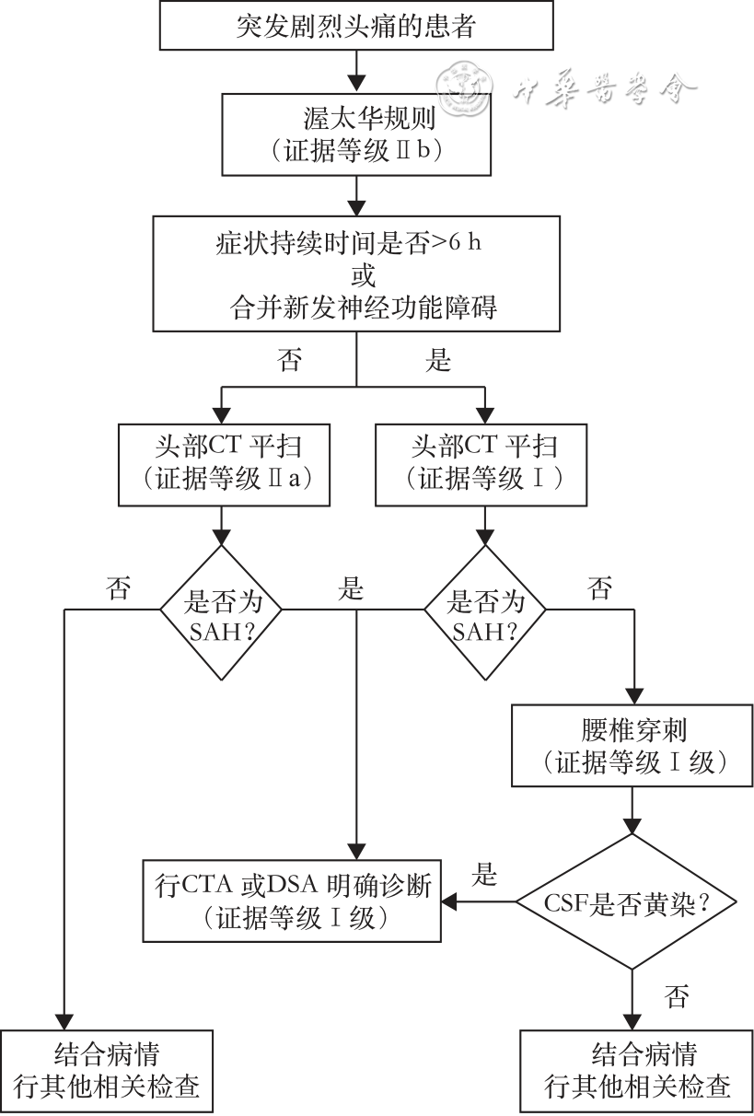
诊断
诊断流程

Slide 12
诊断
初始CT扫描结果不明确或无法排除aSAH时，CTA作为第二线诊断工具，可以提供动脉瘤大小和形态的详细信息。
在CT未能确诊aSAH的情况下，腰椎穿刺是确诊aSAH的重要辅助检查之一。通过检测脑脊液中是否有血液或含铁血黄素以明确有无aSAH 。
如果CTA结果不确定或患者有更高风险的临床表现，则应考虑DSA。DSA是评估脑血管解剖结构的金标准，可用于确定动脉瘤干预的最佳策略
诊断

Slide 13
诊断
头颅CT
特征：脑沟（外侧裂、综裂）与脑池（脚间池与环池）高密度影 。

Slide 14
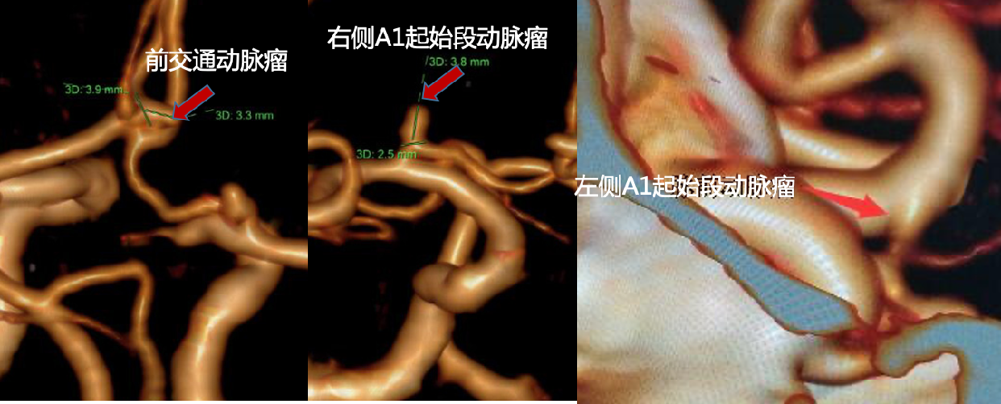
诊断
头颅CTA
颅内多发动脉瘤
可了解颅内血管性疾病的部位、大小、数量，可360°观察病变与正常血管的关系

Slide 15
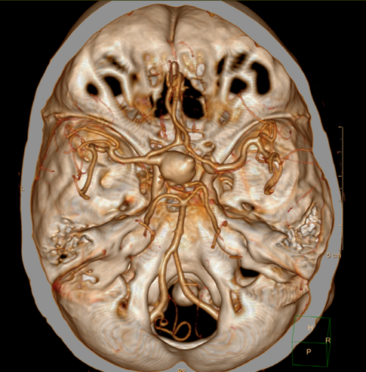
诊断
头颅CTA
左侧颈内动脉眼动脉段大动脉瘤
可了解颅内血管性疾病的部位、大小、数量，可360°观察病变与正常血管的关系

Slide 16
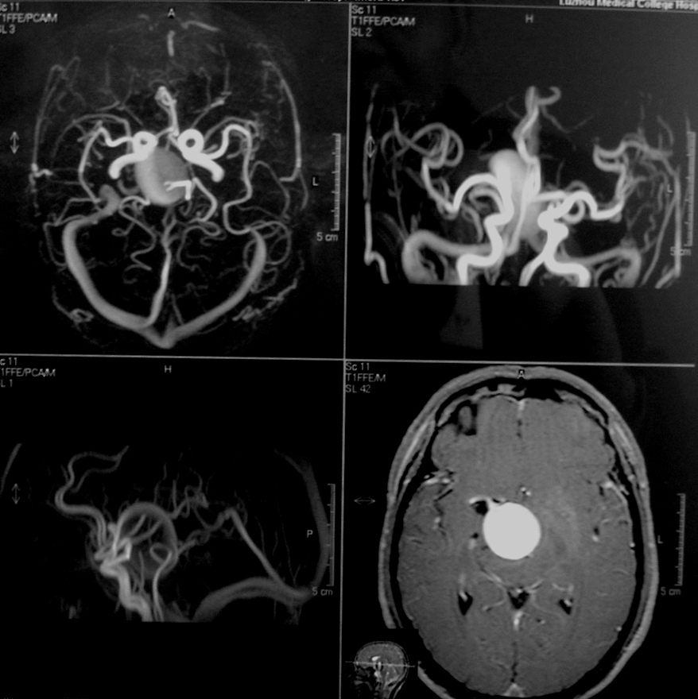
诊断
头颅MRI
一周内的急性SAH在MRI很难查出。磁共振血管造影(MRA)是非创伤性的脑血管成像方法，对头颈及颅内血管性疾病可作为初步诊断。

Slide 17
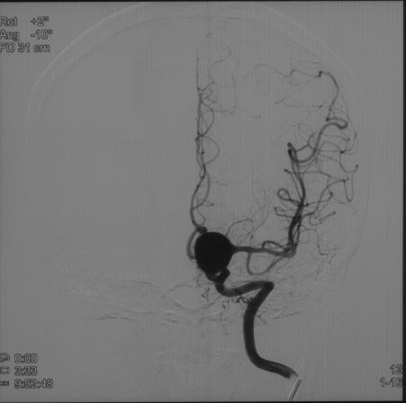
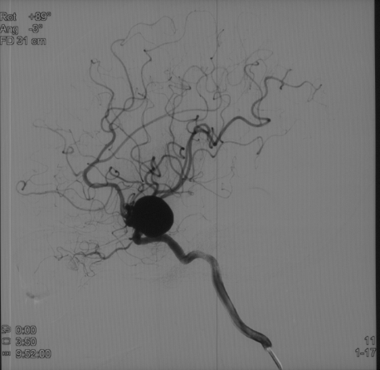
诊断
DSA
A.左颈内动脉正位 B. 左颈内动脉侧位
诊断动脉瘤的金标准，应常规、尽早检查。

Slide 18
诊断
腰椎穿刺
CT确诊的SAH不需要腰穿。
有颅内压增高的SAH腰穿可能诱发脑疝。
腰穿有导致动脉瘤再次破裂出血的危险。

Slide 19
分级
分级 | 病情
0 |  | 动脉瘤未破裂
1 |  | 无症状，或轻度头痛，轻度颈项强直
1a |  | 无急性脑膜/脑反应，但有固定的神经功能缺失
2 |  | 中至重度头痛，颈项强直，或脑神经麻痹（如Ⅲ,Ⅳ）
3 |  | 嗜睡或意识模糊，轻度局灶性神经功能缺失
4 |  | 昏迷，中等至重度偏瘫，早期去大脑强直
5 |  | 深昏迷，去大脑强直，频死状态
* 合并严重全身性疾病（如高血压，糖尿病，严重动脉硬化，慢性阻塞性肺疾患）或血管造影发现严重血管痉挛者，加1级

Slide 20
04
治疗

Slide 21
治疗
一般治疗
手术治疗
介入治疗
应让患者卧床休息，保持大便通畅，监测出入量。
动脉瘤夹闭：最理想的方法，为首选；
栓塞：不宜手术，导管技术可达部位的动脉瘤，可选球囊，弹簧圈（对于宽颈的需要支架辅助）的介入治疗。
孤立术：动脉瘤的两端夹闭载瘤动脉，在未能证明脑的侧支供血良好情况时应慎用；
对于剧烈头痛躁动患者应予以镇痛镇静治疗。
注意监测血压，应根据患者既往血压水平和病情制定个体化降压方案。

Slide 22
一般治疗
对于格拉斯哥昏迷（GCS）评分<9分、Hunt-Hess分级Ⅳ级和Ⅴ级、癫痫持续状态、PCO 2>60 mmHg（1 mmHg=0.133 kPa）、呼吸频率>40次/min、急性左心衰伴肺水肿的患者应行气管插管，保持呼吸道通畅。
对于格拉斯哥昏迷（GCS）评分<9分、Hunt-Hess分级Ⅳ级和Ⅴ级、癫痫持续状态、PCO 2>60 mmHg（1 mmHg=0.133 kPa）、呼吸频率>40次/min、急性左心衰伴肺水肿的患者应行气管插管，保持呼吸道通畅。
对GCS评分<9分、Hunt-Hess Ⅳ-Ⅴ级、Ⅲ级合并脑积水的患者应进行颅内压监测，颅内压应维持在<20 mmHg。
监测患者血红蛋白、电解质、血糖及体温，确保这些指标控制在正常范围之内是合理的；对于危重患者建议行心电监护及监测肌钙蛋白、脑利钠肽等指标。
轻/中度的高血压患者收缩压控制在160 mmHg以下是合理的。
对于接受保守治疗的UIA，应定期影像学随访，在确诊动脉瘤后每年一次的随访模式成本-效益价值较高。对于生长和破裂风险较高的患者，更频繁的随访是合理的。

Slide 23
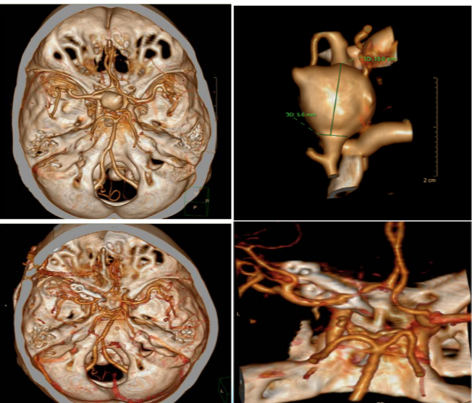
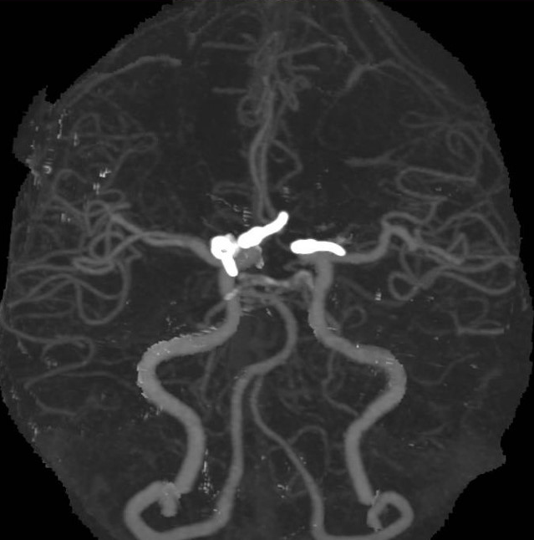
治疗
经眶外侧裂入路颅内巨大动脉瘤夹闭术
颅内多发动脉瘤夹闭术
您的内容打在这里，或者通过复制您的文本后，在此框中选择粘贴，并选择只保留文字。

Slide 24
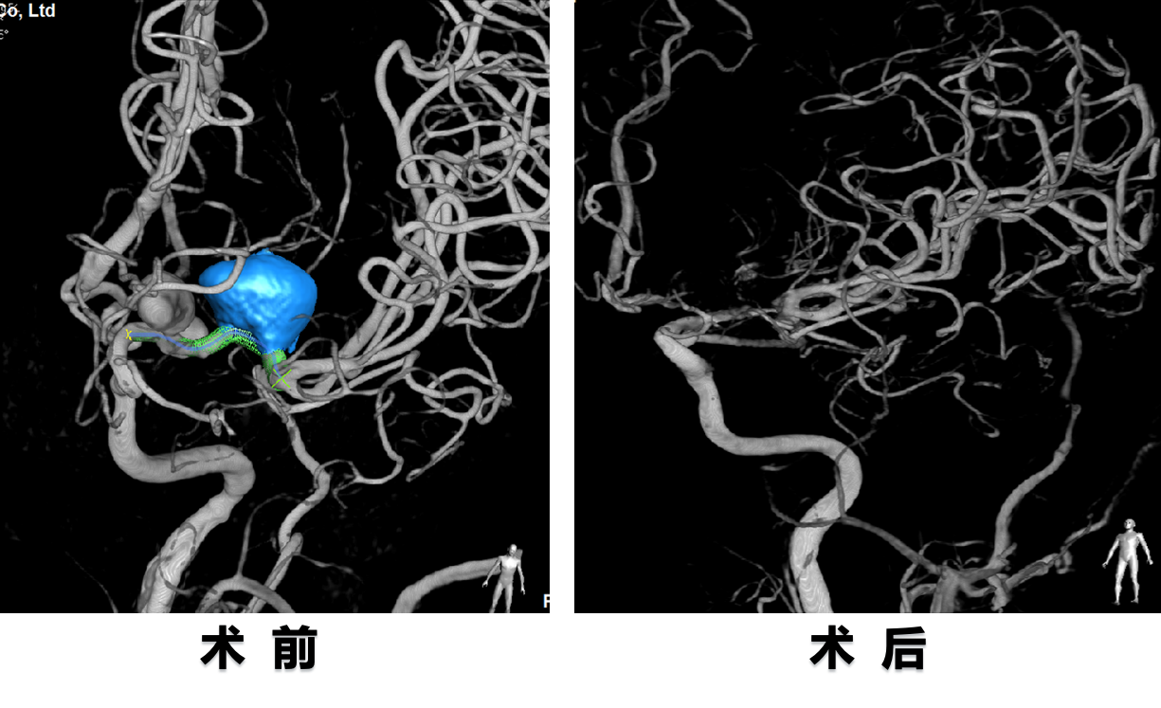
治疗
您的内容打在这里，或者通过复制您的文本后，在此框中选择粘贴，并选择只保留文字。
颅内巨大动脉瘤介入栓塞术

Slide 25
显微手术治疗
指南共识
aSAH患者应在出现症状后尽早进行手术闭塞破裂的动脉瘤，最好在发病24 h进行，以改善预后。
对于病情低分级（Hunt-Hess分级Ⅰ~Ⅲ级或WFNS分级Ⅰ~Ⅲ级）前循环破裂动脉瘤（RIA）的患者，行外科夹闭与介入栓塞治疗均有益于患者，具体治疗方式的选择需综合考虑。
对于Hunt-Hess分级Ⅳ~Ⅴ级或WFNS分级Ⅳ~Ⅴ级的患者，经重症监护治疗后，如果病情分级好转，建议尽快进行外科干预。
外科手术容易暴露的动脉瘤，如大脑中动脉动脉瘤、小脑后下动脉远端动脉瘤，选择开颅夹闭手术是合理的。
您的内容打在这里，或者通过复制您的文本后，在此框中选择粘贴，并选择只保留文字。

Slide 26
介入治疗
指南共识
对于因宽颈动脉瘤破裂而无法进行手术夹闭或单纯弹簧圈栓塞的aSAH患者，支架辅助栓塞或血流导向装置治疗可以降低再出血的风险。
对于血泡样动脉瘤破裂引起的aSAH患者，相较于弹簧圈栓塞或动脉瘤夹闭术，使用血流导向装置可能是一个有效的治疗方案。
对于囊状动脉瘤破裂引起的aSAH患者，可进行单纯弹簧圈栓塞或开颅夹闭，不建议支架或血流导向装置。
您的内容打在这里，或者通过复制您的文本后，在此框中选择粘贴，并选择只保留文字。

Slide 27
05
术后管理

Slide 28
术后管理
血压控制：平衡脑灌注与再出血风险
颅内动脉瘤术后，推荐使用连续动脉血压监测或无创静脉血压监测患者收缩压。（2a级推荐，B-NR级证据，OP）
颅内破裂动脉瘤术后应避免低血压（2a级推荐，B-NR级证据，OP）
对合并高血压病的患者进行降压处理是合理的，但对发生CVS或迟发性脑梗死的患者，则不考虑降压治疗。
脑血管痉挛（CVS）及迟发性脑缺血（DCI）防治
对于可疑血管痉挛或神经系统检查受限的aSAH患者，CTA或CTP能够用于检测血管痉挛及预测DCI的发生
对于aSAH患者，早期使用尼莫地平有助于预防DCI及改善功能预后。
对于aSAH患者，维持正常血容量有助于预防DCI和改善功能预后。
对于出现症状性血管痉挛的aSAH患者，适当提升收缩压（诱导性高血压）可有效延缓缺血性脑损伤的发展并降低其严重程度。
对于出现严重血管痉挛的aSAH患者，使用血管扩张剂有助于逆转脑血管痉挛，延缓DCI的进展并降低其严重程度。
对于出现严重血管痉挛的aSAH患者，脑血管成形术有助于逆转CVS，延缓DCI的进展并降低其严重程度。

Slide 29
术后管理
癫痫的管理
对于合并癫痫发作危险因素的aSAH患者（例如大脑中动脉动脉瘤破裂、高级别aSAH、脑出血、脑积水以及脑皮质梗死），预防性使用抗癫痫药物有助于预防癫痫发作。
对于伴有神经系统检测结果波动明显的/抑郁状态/大脑中动脉动脉瘤破裂/高级别aSAH/脑积水/脑皮质梗死的aSAH患者，持续脑电图监测用于检测癫痫发作是合理的。
脑脊液引流/分流的管理
对于aSAH患者，术后采用腰椎穿刺外引流或脑室穿刺外引流促进排出血性脑脊液可能有助于改善患者预后
对于接受抗血小板治疗的患者，腰椎穿刺所造成的术后出血概率要低于脑室穿刺，对于治疗情况不同的患者，需根据患者病情决定具体治疗方式。
对于合并急性症状性脑积水的aSAH患者，应进行脑室外引流（EVD）以改善神经功能预后。

Slide 30
06
讨论与拓展

Slide 31
讨论
诊断动脉瘤的金标准是？
预防动脉瘤性SAH后脑血管痉挛的首选药物是？
问题讨论
术后并发症还有哪些？

Slide 32
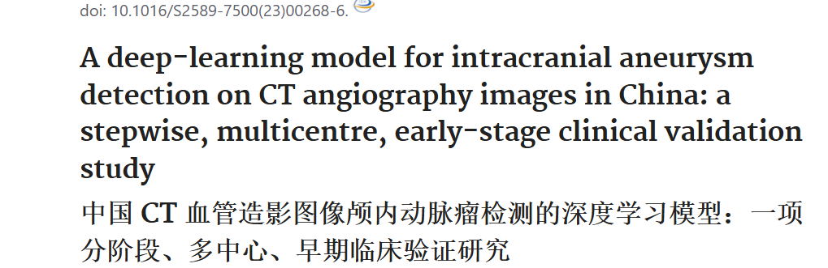
拓展
AI深度学习模型用于CTA影像的动脉瘤检测
问题讨论
显著提升动脉瘤的检出率，有望成为有效的临床筛查辅助工具。

Slide 33
参考来源
中华医学会神经外科学分会， 中国医师协会神经外科医师分会. 中国未破裂颅内动脉瘤临床管理指南（2024版）[J]. 中华医学杂志， 2024.
中华医学会神经外科学分会， 中国医师协会神经外科医师分会. 中国破裂颅内动脉瘤临床管理指南（2024版）[J]. 中华医学杂志， 2024.
中华医学会《中华外科杂志》编辑委员会. 颅内动脉瘤显微手术治疗专家共识（2025版）[J]. 中华外科杂志， 2025.
中国医师协会神经外科医师分会， 中华医学会神经外科学分会. 颅内动脉瘤血管内介入治疗中国专家共识[J]. 中华神经外科杂志， 2013.
您的内容打在这里，或者通过复制您的文本后，在此框中选择粘贴，并选择只保留文字。

Slide 34

感谢各位聆听
神经外科小讲课
汇报人：
日期：2025年11月27日

